Slide 1

Présentation analyse
Des données tiktok

Slide 2

(réseaux sociaux)
Qu’est-ce qu'une Analyse de donné?
L'analyse de données, est un processus qui permet d’évaluer les performances des différents contenus publiés sur nos plateformes actifs, afin d’identifier et de collecter les données importants; pour d’optimiser les interactions et l’engagement.

Slide 3
Pourquoi faire une Analyse de données des réseaux sociaux ?
Augmenter l’engagement (likes, commentaires, partages)
Générer du trafic vers le site web ou d’autres pages
Accroître la notoriété de la marque(via les impressions et la portée)
Convertir des leads(via des actions spécifiques comme les clics sur des liens)

Slide 4

Indicateurs à Suivre par Plateforme
NB: Il faut noter que l’analyse de KPI ou données clés de performances, doit tenir compte de la plateforme à analyser, afin de collecter les éléments essentiels qui vont réellement permettre d’optimisation sur les performances.
CAS DE TIKTOK
This Photo by Unknown Author is licensed under CC BY-NC

Slide 5
LES KPIs à SUIVRE sur TIKTOK
Vues : Nombre total de fois où une vidéo a été vue.
Engagement (J’aime, Commentaires, Partages): Mesure de l'interaction avec le contenu.
Taux d’engagement : Proportion d’interactions par rapport au nombre de vues ou abonnés.
Partages: Le nombre de fois où le contenu a été partagé, ce qui peut être un indicateur clé de viralité.
Croissance de l’audience: Nombre de nouveaux abonnés sur une période donnée.
Temps de visionnage moyen: Permet de mesurer l’intérêt pour le contenu, surtout si les vidéos sont longues.

Slide 6
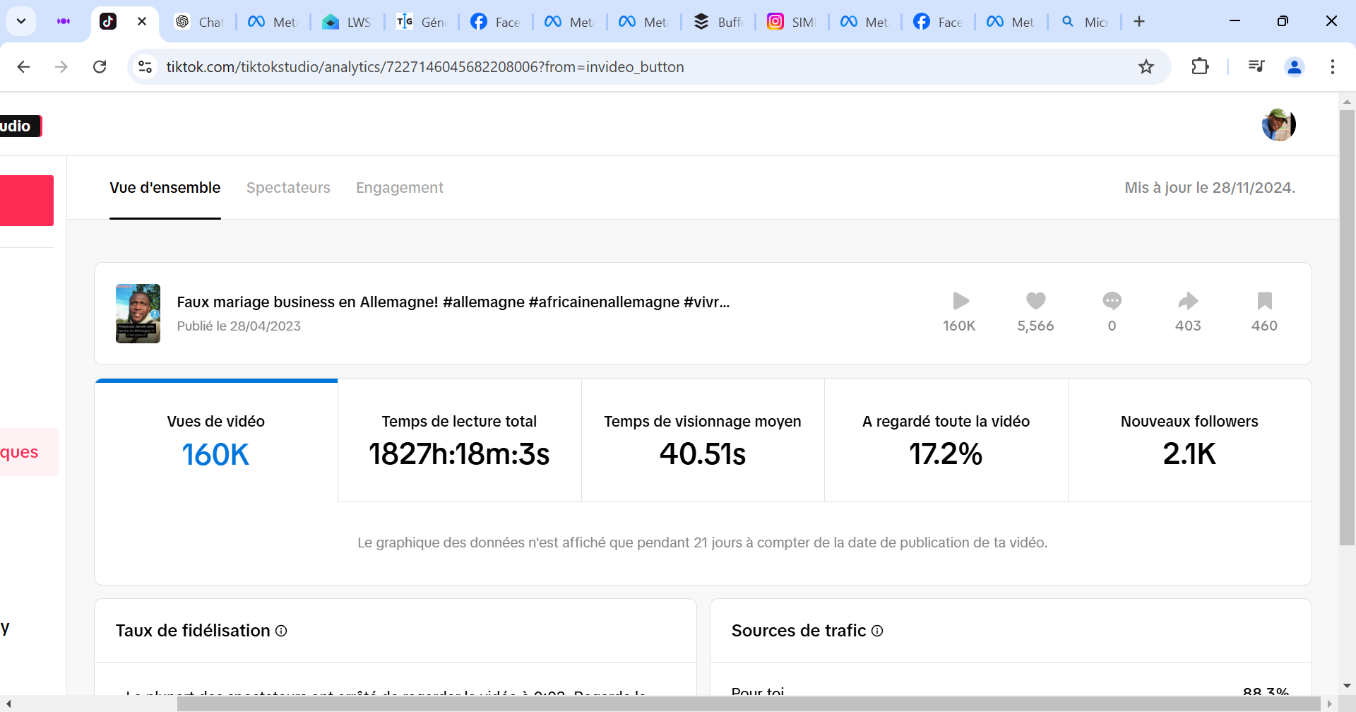
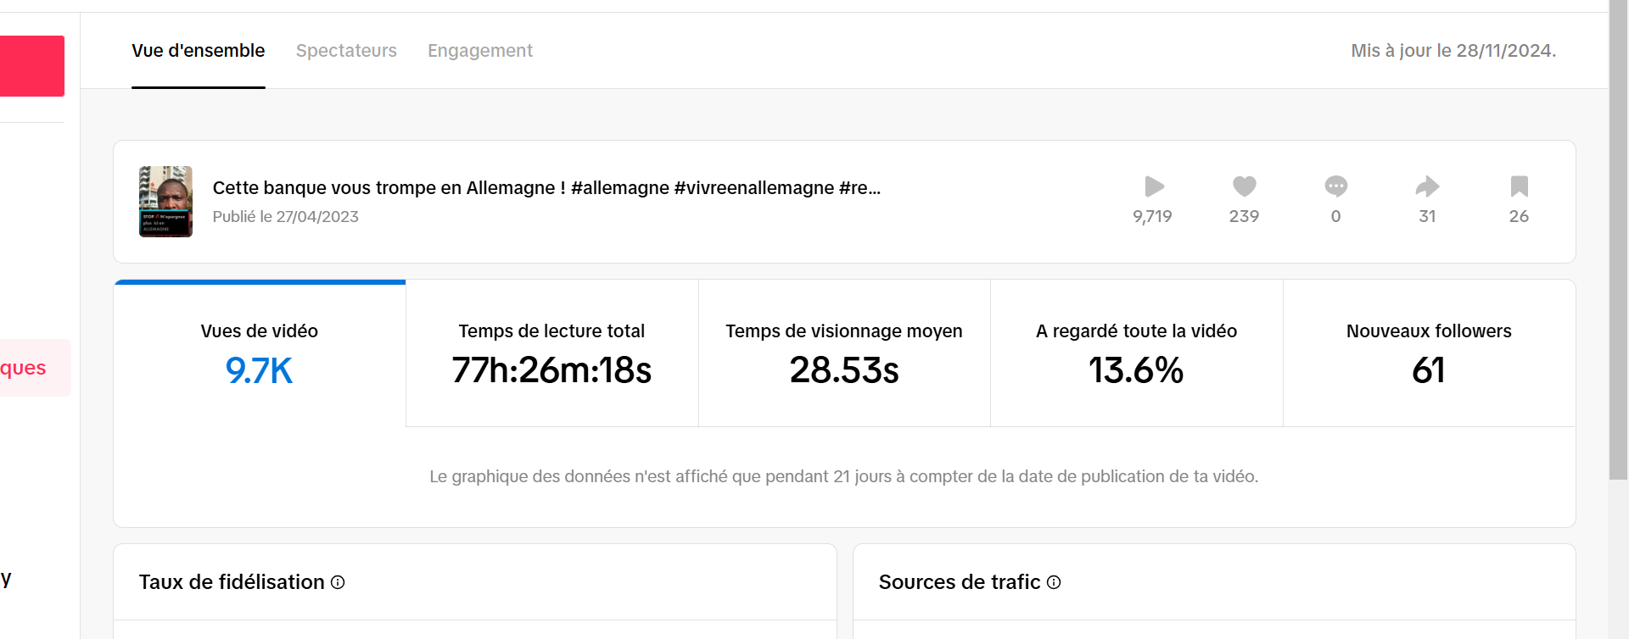
02 EXEMPLES

Slide 7
MERCI DE VOTRE ECOUTE

